Slide 1
Escuela Normal de Educación Preescolar
Planeación
DATOS DE IDENTIFICACION:
“Jardín de niños Margarita Tapia ”
Clave:05DJN0158A
Docente titular: Viviana Aidee Garza Gonzales
Grupo y sección: 1 y 2 A
Total de niños: 27 Niñas: 15 Niños: 12 Edad promedio: 3- 4 años
Alumna practicante: Karina Estefania Muñoz Ibarra Grado y Sección: 3C
Situación problemática:
Se abordara los contenidos de números y colores mediante actividades que favorezcan su problemática
de carencia para reconocer los números

Slide 2
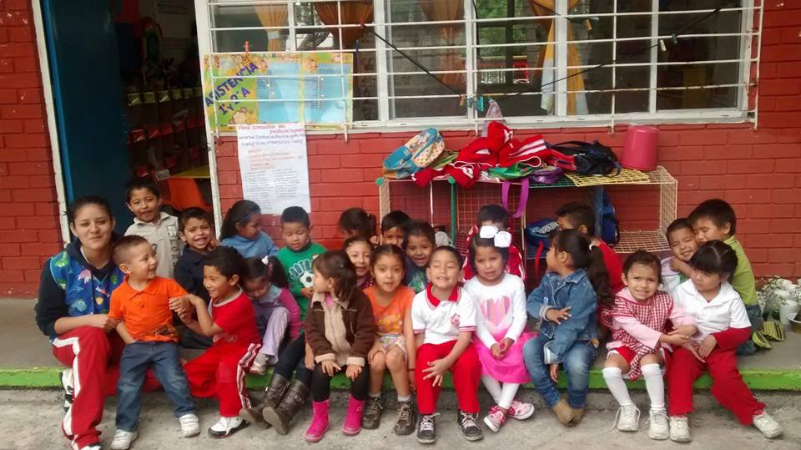

Slide 3
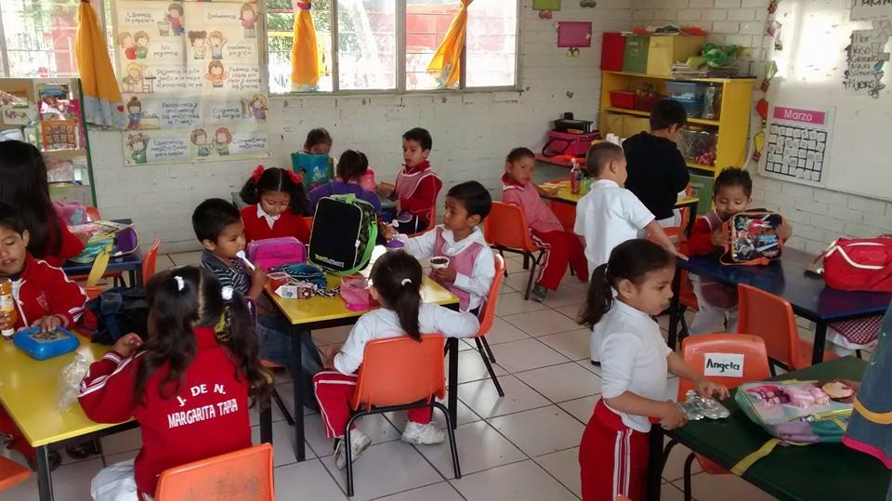

Slide 4
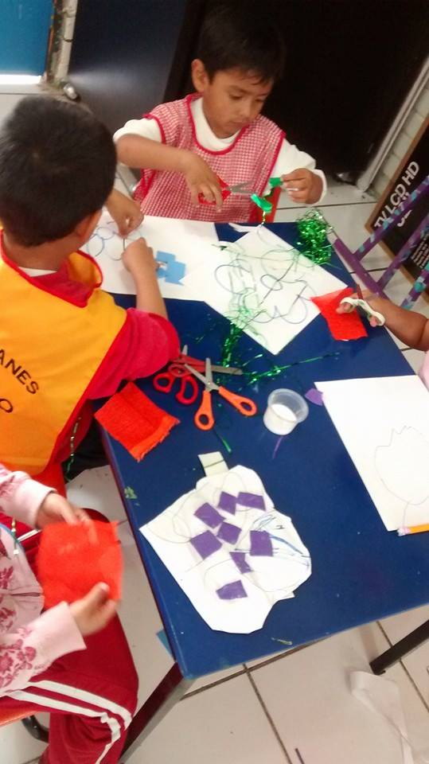
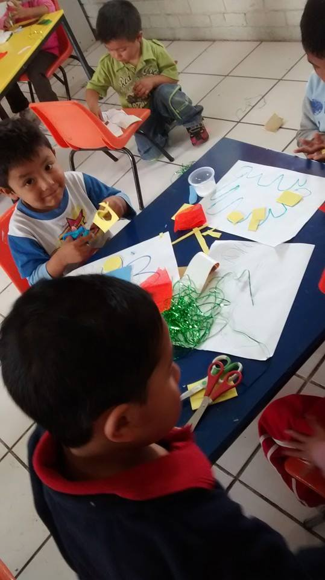

Slide 5
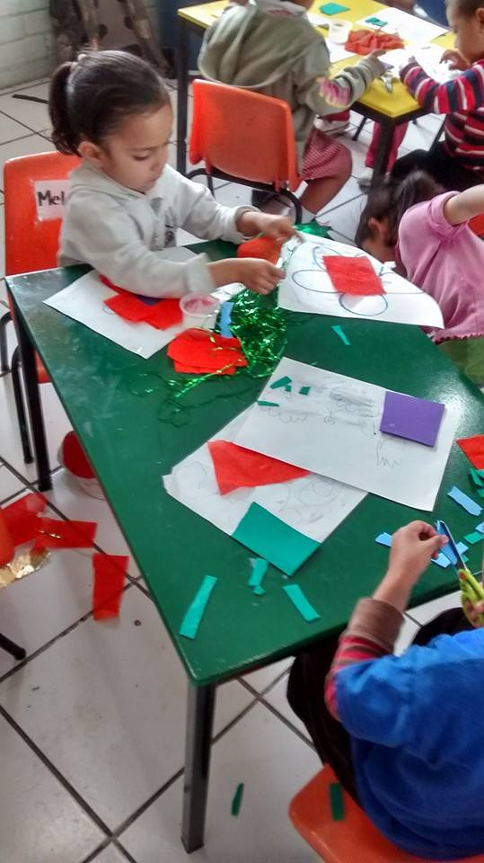
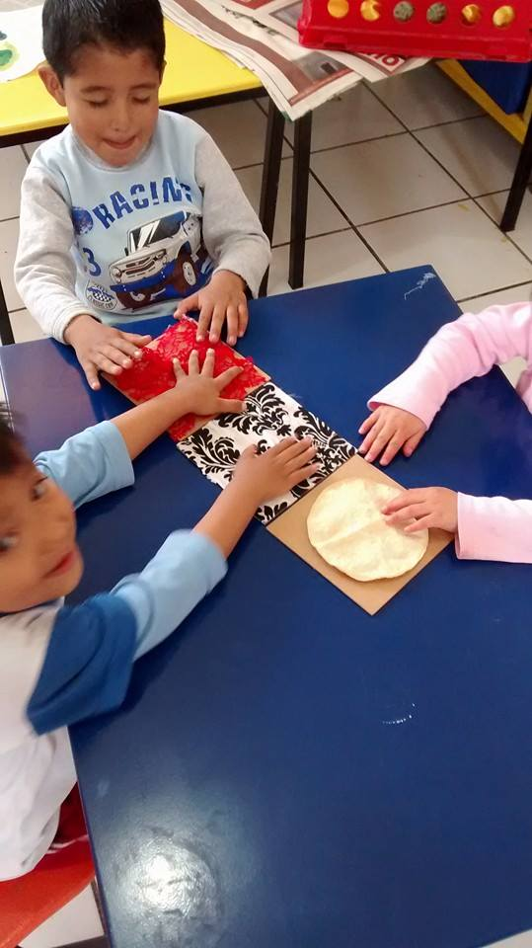

Slide 6
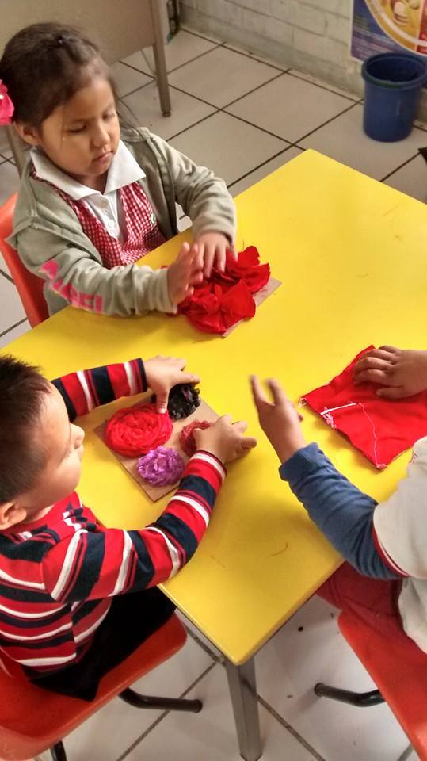
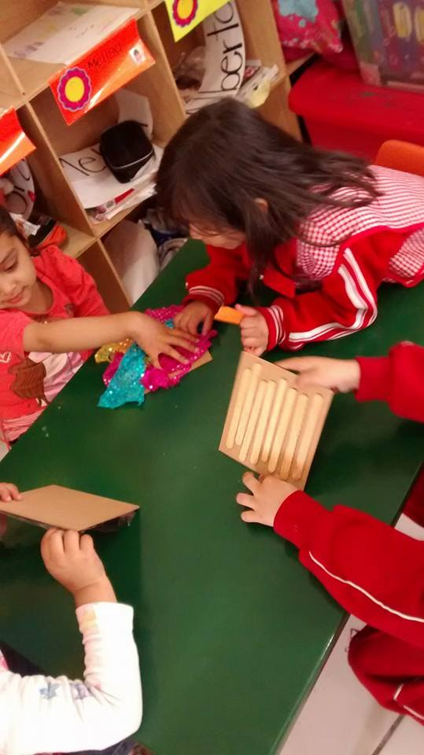

Slide 7
Nombre de la situación de aprendizaje: Textura de la flor
Campo formativo: Expresión y apreciación artística |  |  | Tiempo: 30 minutos |  | Fecha de inicio Jueves 26
Aprendizaje esperado: • Experimenta con materiales, herramientas y técnicas de la expresión plástica, como acuarela, pintura dactilar, acrílico, collage, crayones de cera. • Experimenta con gamas, contrastes, matices y tonos en sus producciones plásticas, y las reconoce como características del color.
Situación didáctica
Inicio | Desarrollo | Cierre |  | Evaluación
Palpar distintos materiales de las tablas de texturas y describirlos | crear con diferentes texturas una flor propia | exponer entre todos las flores y palparlas |  | Se evaluara si el alumno puede experimentar con diferentes técnicas de artes y logra reconocer las características del color
Organización : Grupal, equipo e individual Espacio: Salón | Materiales: Tablas de texturas y texturas Hojas y pegamento
Observaciones

Slide 8
Practica Actividad: Flor de texturas
La actividad fue un éxito porque se cumplieron los aprendizajes esperados, los alumnos pudieron manipular los materiales, lo cual facilito para que los alumnos cumplieran el propósito de aumentar sus aprendizajes en la manipulación de materiales y la creación de matices de colores.
Los alumnos compartieron materiales y sintieron las diferentes texturas y les ayudo a que manipularan nuevas sensaciones que no les eran familiares.
El área de oportunidad de esta actividad es ser mas énfasis en las reglas, para que los alumnos no hagan desorden y desperdicien los materiales.

